Slide 1



স্বাগতম
2:22:57 PM
মাওলানা সেলিম হোসাইন সহকারি মৌলভি সিংচাপইড় আলিম মাদ্রাসা।
Page no.1

Slide 2
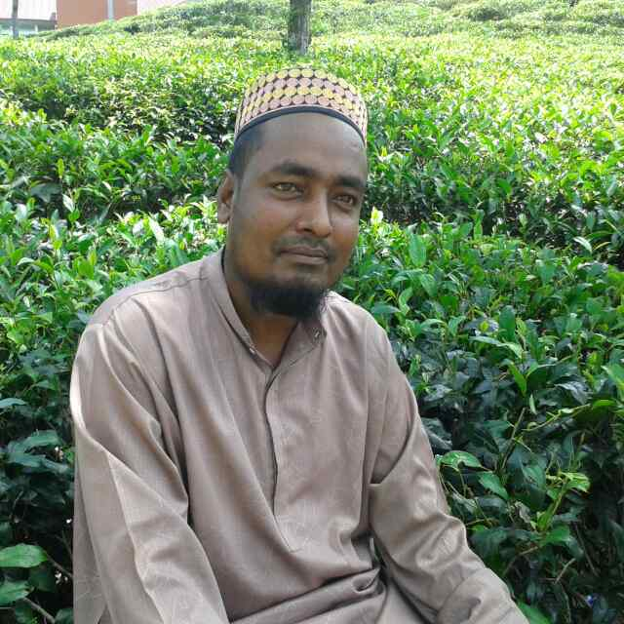
শিক্ষক পরিচিতি
মোঃ সেলিম হোসাইন
সহকারী মৌলভি
সিংচাপইড় ইসলামিয়া আলিম মাদ্রাসা ছাতক, সু্নামগঞ্জ
E-mail: salimhossainsp@gmail.com
মোবাইল০১৭১২৩৯৭৯০৯/০১৭২৬৯৮৩৭৯৬
2:22:59 PM
মাওলানা সেলিম হোসাইন সহকারি মৌলভি সিংচাপইড় আলিম মাদ্রাসা।
Page no.2

Slide 3

সময়ঃ ৪০ মিনিট
শনিবার, 04 জানুয়ারী 2020
2:27:22 PM
মাওলানা সেলিম হোসাইন সহকারি মৌলভি সিংচাপইড় আলিম মাদ্রাসা।
Page no.3

Slide 4

নিচের ছবি দেখ আর চিন্তা কর।
2:23:01 PM
মাওলানা সেলিম হোসাইন সহকারি মৌলভি সিংচাপইড় আলিম মাদ্রাসা।
Page no.4

Slide 5


আজকের পাঠ
ছবি ও কথা
আমাদের বন্ধুরা
2:23:02 PM
মাওলানা সেলিম হোসাইন সহকারি মৌলভি সিংচাপইড় আলিম মাদ্রাসা।
Page no.5

Slide 6

শিখনফল
এই পাঠ শেষে-------
শিক্ষার্থীরা-
শিক্ষার্থীরা-
শিক্ষার্থীরা-
ছবি দেখে নাম বলতে পারবে।
ফসলের নাম বলতে পারবে।
পাখিদের নাম বলতে পারবে
2:23:02 PM
মাওলানা সেলিম হোসাইন সহকারি মৌলভি সিংচাপইড় আলিম মাদ্রাসা।
Page no.6

Slide 7
2:23:02 PM
মাওলানা সেলিম হোসাইন সহকারি মৌলভি সিংচাপইড় আলিম মাদ্রাসা।
Page no.7

Slide 8

2:23:02 PM
মাওলানা সেলিম হোসাইন সহকারি মৌলভি সিংচাপইড় আলিম মাদ্রাসা।
Page no.8

Slide 9

2:23:02 PM
মাওলানা সেলিম হোসাইন সহকারি মৌলভি সিংচাপইড় আলিম মাদ্রাসা।
Page no.9

Slide 10

2:23:02 PM
মাওলানা সেলিম হোসাইন সহকারি মৌলভি সিংচাপইড় আলিম মাদ্রাসা।
Page no.10
Notes:
ভিডিও চালুর পর বানানো প্লেয়ারের চিত্রে ক্লিক করে দিন, এতে চিত্রটি প্রাণবন্ত হবে।

Slide 11

2:23:08 PM
মাওলানা সেলিম হোসাইন সহকারি মৌলভি সিংচাপইড় আলিম মাদ্রাসা।
Page no.11
Notes:
উদাহরণে ক্লিক করে শিক্ষার্থীদেরকে পবিত্র কোরআনের ওয়াক্‌ফ সংশ্লিষ্ট আয়াত দেখানো যাবে।

Slide 12

2:23:08 PM
মাওলানা সেলিম হোসাইন সহকারি মৌলভি সিংচাপইড় আলিম মাদ্রাসা।
Page no.12
Notes:
উদাহরণে ক্লিক করে শিক্ষার্থীদেরকে পবিত্র কোরআনের ওয়াক্‌ফ সংশ্লিষ্ট আয়াত দেখানো যাবে।

Slide 13

2:23:08 PM
মাওলানা সেলিম হোসাইন সহকারি মৌলভি সিংচাপইড় আলিম মাদ্রাসা।
Page no.13
Notes:
উদাহরণে ক্লিক করে শিক্ষার্থীদেরকে পবিত্র কোরআনের ওয়াক্‌ফ সংশ্লিষ্ট আয়াত দেখানো যাবে।

Slide 14

2:23:08 PM
মাওলানা সেলিম হোসাইন সহকারি মৌলভি সিংচাপইড় আলিম মাদ্রাসা।
Page no.14
Notes:
u

Slide 15

2:23:08 PM
মাওলানা সেলিম হোসাইন সহকারি মৌলভি সিংচাপইড় আলিম মাদ্রাসা।
Page no.15

Slide 16
বাড়ীর কাজ
পাঁচটি ফসলের নাম লিখে আনবে ।
2:23:08 PM
মাওলানা সেলিম হোসাইন সহকারি মৌলভি সিংচাপইড় আলিম মাদ্রাসা।
Page no.16

Slide 17

ধন্যবাদ
2:23:08 PM
মাওলানা সেলিম হোসাইন সহকারি মৌলভি সিংচাপইড় আলিম মাদ্রাসা।
Page no.17

